Slide 1

Măsurări electrice și electronice Studiul amplificatorului operațional
Cadru didactic: ing. Daniel Bonciog

Slide 2

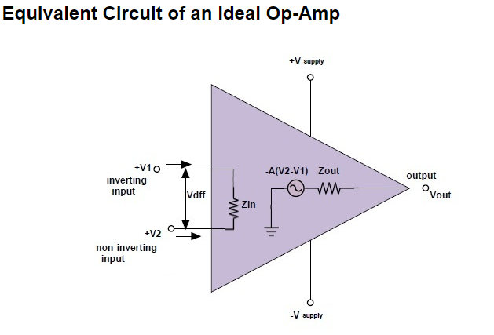
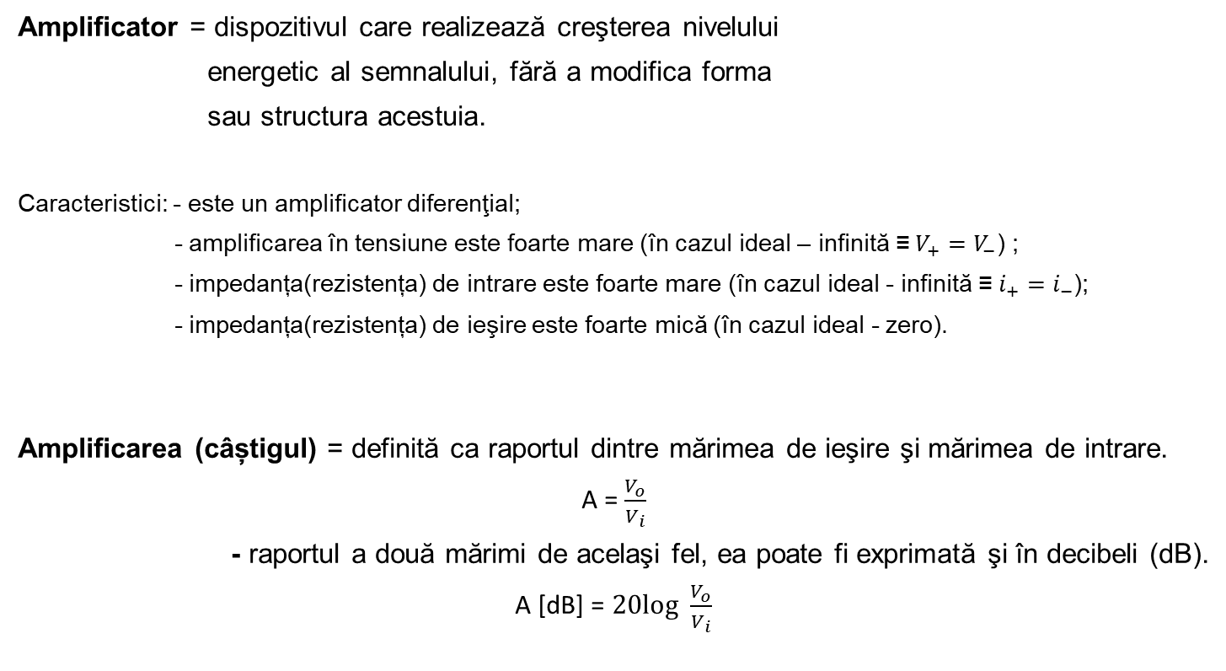
Studiul amplificatorului operațional :
Amplificator = dispozitivul care realizează creşterea nivelului
energetic al semnalului, fără a modifica forma
sau structura acestuia.
Caracteristici: - este un amplificator diferenţial;
- amplificarea în tensiune este foarte mare (în cazul ideal – infinită ≡ $V_{+}{=V}_{−}$) ;
- impedanța(rezistența) de intrare este foarte mare (în cazul ideal - infinită ≡ $i_{+}{=i}_{−}$);
- impedanța(rezistența) de ieşire este foarte mică (în cazul ideal - zero).
Amplificarea (câștigul) = definită ca raportul dintre mărimea de ieşire şi mărimea de intrare.
A = $\frac{V_{o}}{V_{i}}$
- raportul a două mărimi de acelaşi fel, ea poate fi exprimată şi în decibeli (dB).
A [dB] = $20log \frac{V_{o}}{V_{i}}$

Slide 3
Studiul amplificatorului operațional :
Obţinerea unor performanţe superioare pentru amplificatoare se poate realiza prin introducerea acestora în bucle de reacţie negativă, ceea ce conduce la o serie de avantaje, ca:
a) îmbunătăţirea liniarităţii caracteristicii de transfer statice şi deci, reducerea distorsiunilor de neliniaritate;
b) asigurarea constanţei amplificării la îmbătrânirea dispozitivelor electronice sau schimbarea acestora;
c) creşterea benzii de frecvenţe a amplificatorului;
d) micşorarea nivelului de zgomot şi a derivei de zero;
e) creşterea impedanţei de intrare şi micşorarea impedanţei de ieşire (în anumite cazuri) etc.
Folosirea reacţiei la un amplificator presupune aducerea la intrarea acestuia a unei părţi din semnalul de ieşire prin bucla de reacţie, în scopul modificării caracteristicilor amplificatorului; dacă semnalul adus prin bucla de reacţie produce creşterea semnalului de intrare, reacţia este pozitivă, iar în caz contrar, negativă. Reacţia pozitivă este folosită la oscilatoarele electronice.

Slide 4
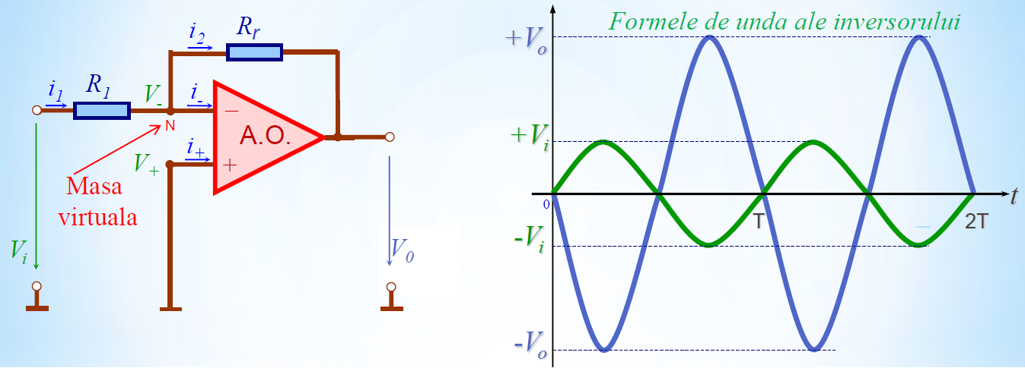

Conexiuni de bază ale AO: Inversorul
A = $\frac{V_{o}}{V_{i}}$ = - $\frac{R_{r}}{R_{1}}$

Slide 5
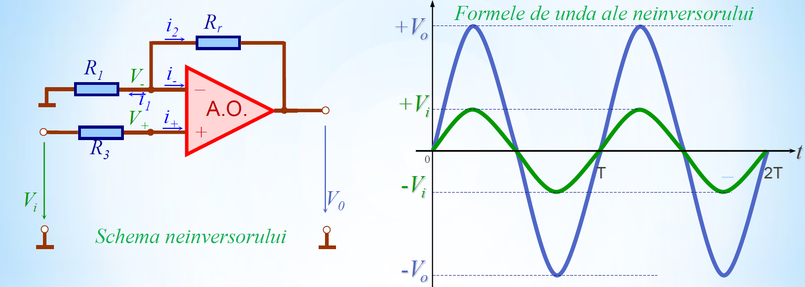

Conexiuni de bază ale AO: Neinversorul
A = $\frac{V_{o}}{V_{i}}$ = 1+$\frac{R_{r}}{R_{1}}$

Slide 6
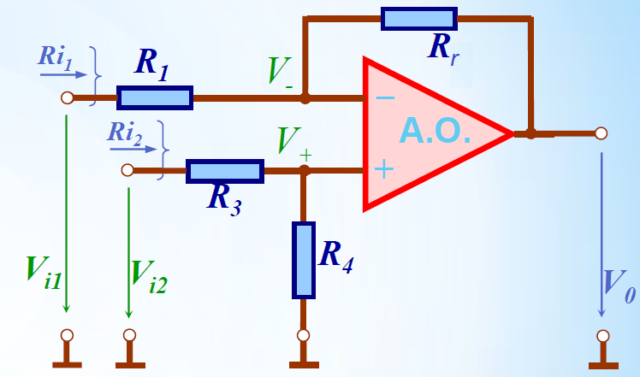
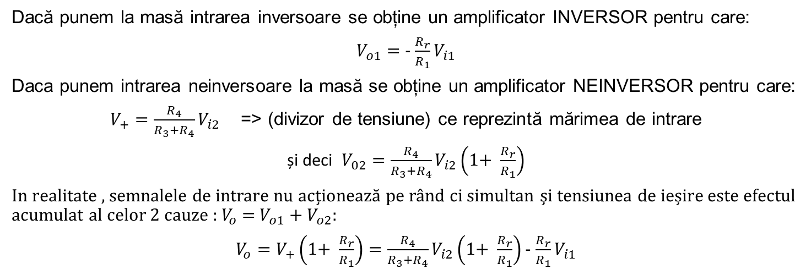
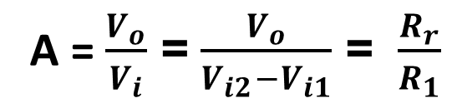
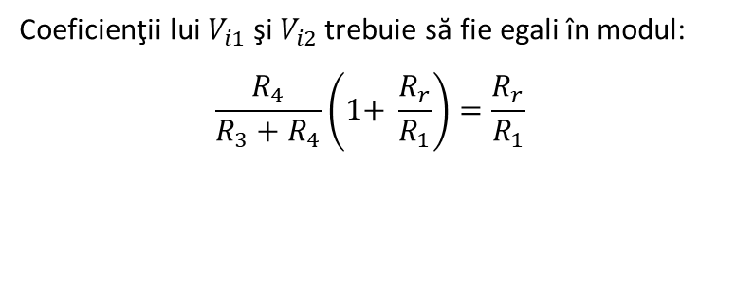
Conexiuni de bază ale AO: Amplificatorul diferențial
Coeficienţii lui $V_{i1}$ şi $V_{i2}$ trebuie să fie egali în modul:
$$\frac{R_{4}}{R_{3}+R_{4}}\left(1\text{+} \frac{R_{r}}{R_{1}}\right)=\frac{R_{r}}{R_{1}}$$
A = $\frac{V_{o}}{V_{i}}$ = $\frac{V_{o}}{V_{i2}{−V}_{i1}}$ = $\frac{R_{r}}{R_{1}}$
Dacă punem la masă intrarea inversoare se obține un amplificator INVERSOR pentru care:
$V_{o1}=$- $\frac{R_{r}}{R_{1}}V_{i1}$
Daca punem intrarea neinversoare la masă se obține un amplificator NEINVERSOR pentru care:
$V_{+}=\frac{R_{4}}{R_{3}+R_{4}}V_{i2}$ => (divizor de tensiune) ce reprezintă mărimea de intrare
și deci $V_{02}=\frac{R_{4}}{R_{3}+R_{4}}V_{i2}\left(1\text{+} \frac{R_{r}}{R_{1}}\right)$
In realitate , semnalele de intrare nu acționează pe rând ci simultan și tensiunea de ieșire este efectul acumulat al celor 2 cauze : $V_{o}$ = $V_{o1}+V_{o2}$:
$V_{o}=V_{+}\left(1\text{+} \frac{R_{r}}{R_{1}}\right)=\frac{R_{4}}{R_{3}+R_{4}}V_{i2}\left(1\text{+} \frac{R_{r}}{R_{1}}\right)$ - $\frac{R_{r}}{R_{1}}V_{i1}$

Slide 7

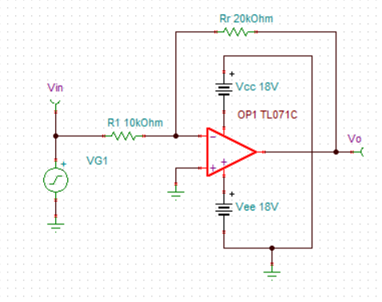


Aplicație:
Să se construiască în Tina circuitul de mai jos.
Acest circuit este un amplificator INVERSOR, cu ${\text{R}}_{1}$=10kΩ, ${\text{R}}_{r}$=20kΩ și este alimentat cu o tensiune de ± 18V. La intrarea inversoare a amplificatorului se va aduce un semnal sinusoidal având f = 3 kHz, A = 7V, offset = 0, $\text{ϴ}$ = $0°.$
a. Să se calculeze amplificarea (câștigul) acestui amplificator.
b. Pe osciloscop se vizualizează atât semnalul de la ieșire, cât și cel de la intrare. Ce se observă? Cum este semnalul de la ieșire față de cel de intrare?

Slide 8
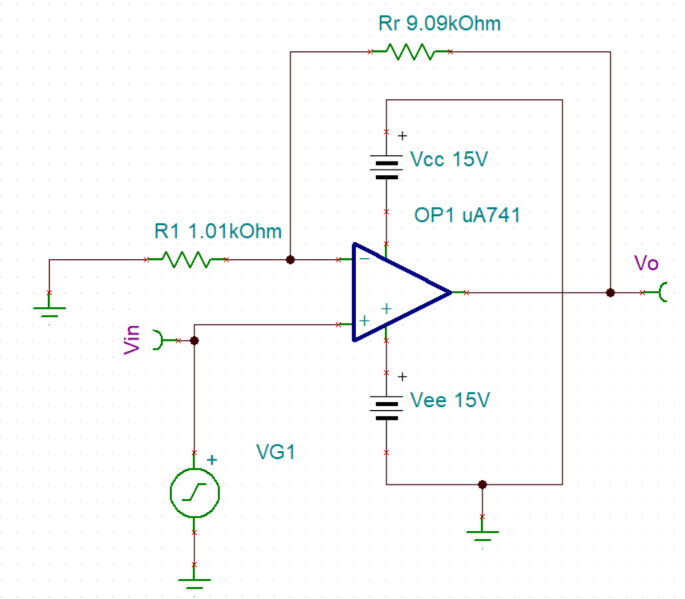

Aplicație:
Să se construiască în Tina circuitul de mai jos.
Acest circuit este un amplificator NEINVERSOR, cu ${\text{R}}_{1}$=1.01kΩ,${\text{R}}_{r}$=9.09kΩ și este alimentat cu o tensiune de ± 15V. La intrarea neinversoare a amplificatorului se va aduce un semnal sinusoidal având f = 3 kHz, A = 7V, offset = 0, $\text{ϴ}$ = $0°.$
a. Să se calculeze amplificarea (câștigul) acestui amplificator.
b. Pe osciloscop se vizualizează atât semnalul de la ieșire, cât și cel de la intrare. Ce se observă? Cum este semnalul de la ieșire față de cel de intrare?

Slide 9
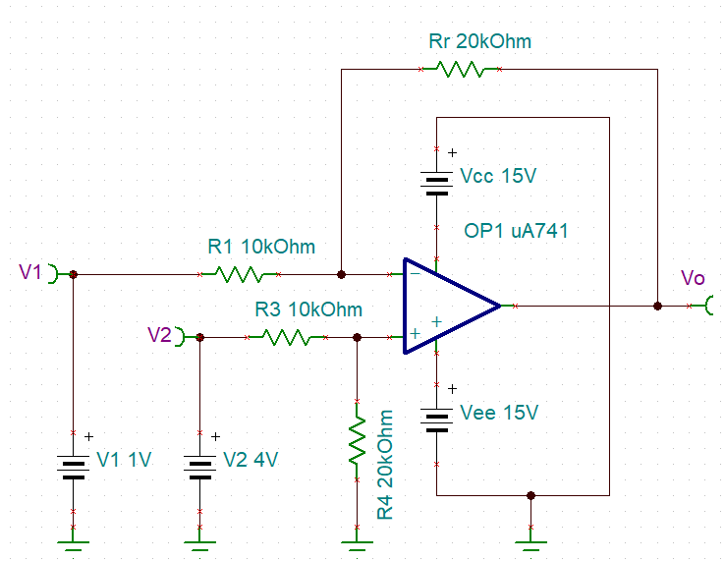

Aplicație:
Să se construiască în Tina circuitul de mai jos.
Acest circuit este un amplificator DIFERENȚIAL, cu ${\text{R}}_{1}$=10kΩ,${\text{R}}_{r}$=20kΩ, ${\text{R}}_{3}$=10kΩ,${\text{R}}_{4}$=20kΩ și este alimentat cu o tensiune de ± 15V. La intrarea neinversoare a amplificatorului se va aduce o tensiune continuă ${\text{V}}_{2}$=4V, pe când la intrarea inversoare o tensiune continuă ${\text{V}}_{1}$=1V
a. Să se calculeze amplificarea (câștigul) acestui amplificator.
b. Pe osciloscop se va vizualiza atât semnalul de la ieșire, cât și semnale de la intrare. Ce se observă?

Slide 10

Vă mulțumesc pentru atenție!

